Slide 1

PROCESAMIENTO DE IMÁGENES
INGENIERÍA EN SISTEMAS Y COMPUTACIÓN
Docente: Ing. José Luis Carvajal C.

Slide 2


TRANSFORMACIONES GEOMÉTRICAS:
TRASLACIÓN:
Es una transformación muy simple que consiste en desplazar la imagen en una cierta cantidad de píxeles tanto en vertical como en horizontal. Por tanto a un píxel (x,y) le corresponderá un (x’,y’) que es el mismo (x,y) sumado con el desplazamiento que se desea (x0,y0).

Slide 3
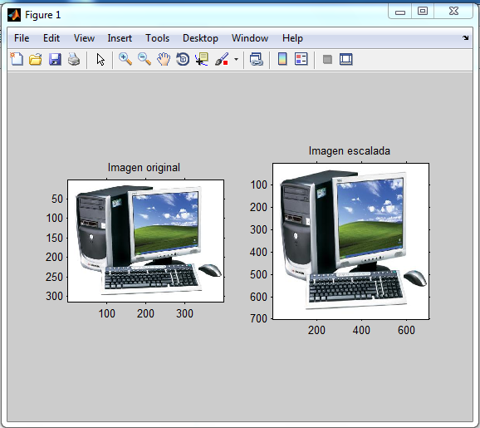
ESCALAMIENTO:
El escalamiento permite agrandar o reducir el tamaño físico de la imagen cambiando el número de pixeles que lo contiene. Cambia el tamaño del contenido de la imagen redimensionándola. El comando para cambiar el tamaño de la imagen es el imresize.

